Slide 1
Микрогнатия. Этиология, клиника, диагностика, лечение, диспансеризация.
Федеральное государственное бюджетное образовательное учреждение высшего образования «Красноярский государственный медицинский университет имени профессора В.Ф. Войно-Ясенецкого» Министерства здравоохранения Российской Федерации
Кафедра стоматологии ИПО
Выполнил ординатор кафедры стоматологии ИПО
по специальности «Ортодонтия»
Соловьева Евгения Андреевна
рецензент к.м.н., доцент Дуж Анатолий Николаевич

Slide 2
Цель исследования
Используя различные источники профессиональной литературы разобраться в такой зубочелюстнолицевой аномалии, как микрогнатия. Охарактеризовать клинические особенности, классификацию, особенности лечения.

Slide 3
Задачи
1
Изучить современные данные об этиологии и патогенезе микрогнатий
Определить особенности клинического течения
2
3
Определить наиболее информативные методы диагностики

Slide 4
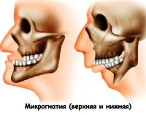
Введение
Микрогнатия ― это зубочелюстная аномалия «скелетной» формы, характеризующаяся уменьшением размера верхней или нижней челюсти.
Микрогнатия (греч. – «маленькая челюсть») относится к скелетным аномалиям величины челюстных костей, выражается в недоразвитии одной или обеих челюстей. Патология может быть диагностирована у взрослых и детей различных возрастных групп и любого пола. Верхняя микрогнатия является одной из наиболее распространенных форм мезиального прикуса (10,4%), нижняя, или микрогения, ― дистального (36,5% - в сочетании с нижней ретрогнатией, 7,9% - в качестве самостоятельной формы).

Slide 5
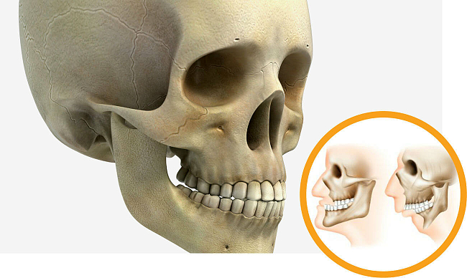
Классификация микрогнатии
Верхнечелюстная Нижнечелюстная Комбинированная

Slide 6
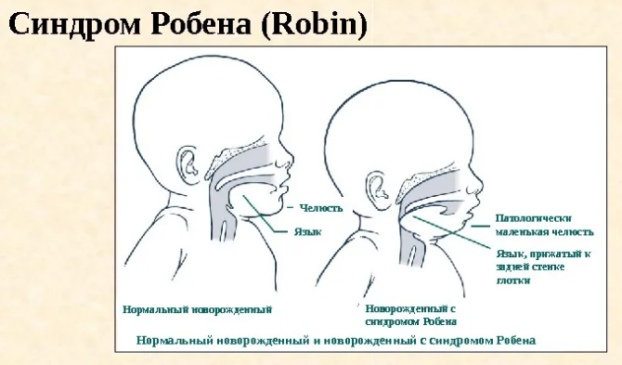
Этиология микрогнатии
Пренатальные факторы
влияние тератогенов (некоторых лекарств, химических веществ, радиации);
неправильное положение или сдавливание плода в утробе матери;
генетические мутации (синдром Робена, при котором крайнее недоразвитие нижнечелюстной кости сочетается с расщелиной неба).

Slide 7
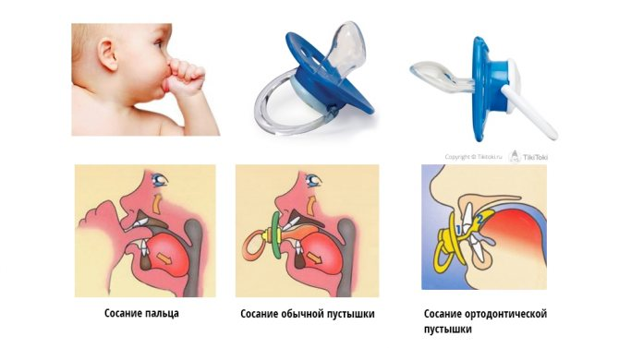
Этиология микрогнатии
Постнатальные факторы
искусственное вскармливание;
раннее удаление молочных зубов;
травмы (застарелый перелом нижнечелюстного мыщелка), в том числе родовые;
патологические оральные привычки (длительное сосание соски, пальца, губы, карандашей);
заболевания ВНЧС (например, ревматоидный артрит);
нарушение костеобразования вследствие рахита, диспепсии, инфекционных и эндокринных заболеваний.

Slide 8
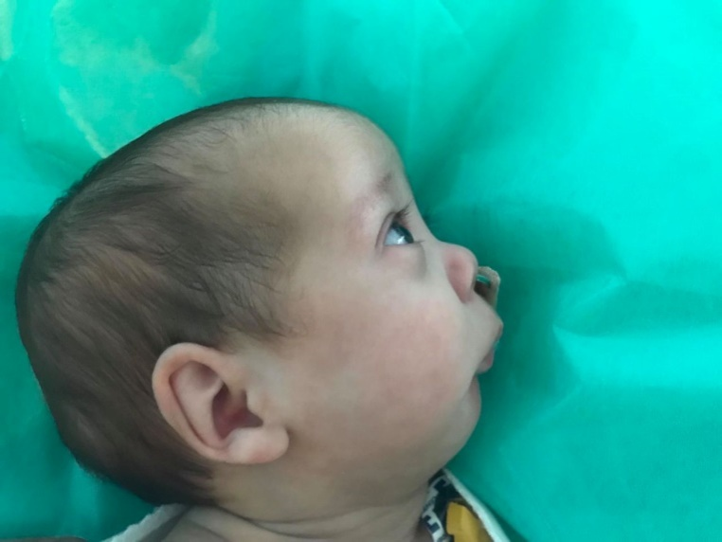
Патогенез микрогнатии
Ребёнок наследует от отца с матерью особенности анатомии всей зубочелюстной системы: строение и размер зубов, челюстей, мышц . Иногда размер и форма зубов наследуется от одного родителя, а строение челюстей — от другого. Это может стать причиной нарушения гармоничного соотношения челюстей и зубных рядов
Генетика – не единственная возможная причина. Повлиять на рост и развитие могут пренатальные и постанальные факторы, перечисленные выше.
Основной потенциал роста нижней челюсти, который также стимулирует рост верхней челюсти, находится в ростковой зоне — хрящевом покрытии суставной головки нижней челюсти. Поэтому любые нарушения височно-нижнечелюстных суставов (смещение внутрисуставного диска), гормонозависимое и идиопатическое рассасывание суставной головки либо тормозят рост нижней челюсти, либо уменьшают её . При этом развивается соответствующая симптоматика в виде нарушений прикуса, функционального нарушения дыхания и эстетических диспропорций строения лица

Slide 9
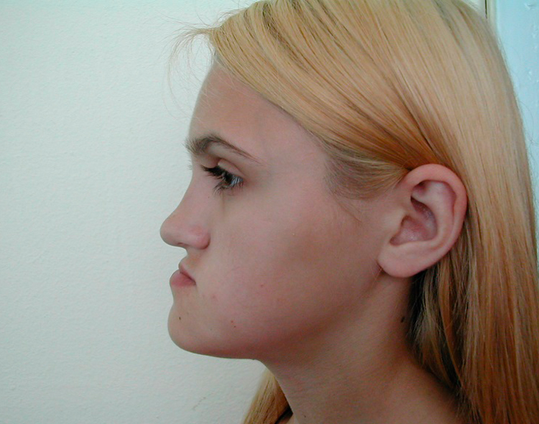
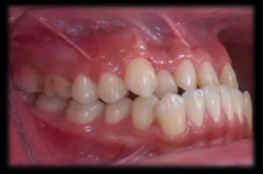
Клиника, дифференциальная диагностика верхней микрогнатии
Пациенты могут не предъявлять жалоб, либо жаловаться на эстетику и/или функциональные нарушения
Признаки зависят от выраженности патологии. Могут наблюдаться:
Обратное резцовое перекрытие
Обратная сагиттальная щель
Площадки стирания на вестибулярной поверхности верхних резцов
Средняя часть лица уплощена, верхняя губа западает

Slide 10
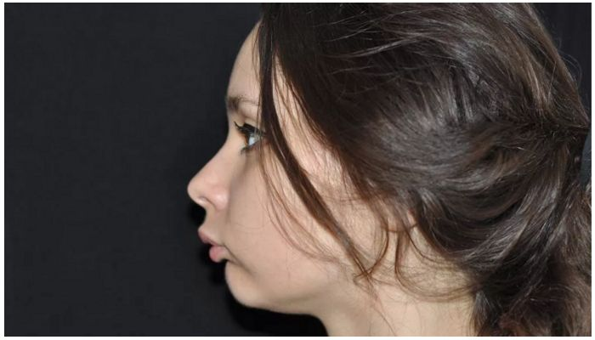
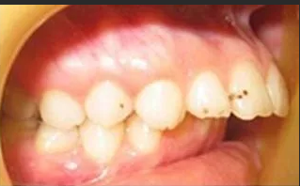
Клиника, дифференциальная диагностика верхней микрогнатии
Пациенты могут не предъявлять жалоб, либо жаловаться на эстетику и/или функциональные нарушения
Нижняя микрогнатия может сочетаться с глубоким прикусом
Признаки зависят от выраженности патологии. Могут наблюдаться:
Уменьшение высоты нижней трети лица, «скошенный подбородок», «птичий профиль».
Дистальный прикус – сагиттальная щель

Slide 11
Диагностика микрогнатии
При проведении диагностики аномалии челюстей необходимо знать, какой симптомокомплекс и какая сочетанность аномалий челюстей присущи данному пациенту.
Зубочелюстные аномалии могут усугубляться в результате сочетания верхней про- и макрогнатии, верхней ретро- и микрогнатии, а также при наличии нижней про- и макрогнатии или нижней ретро- и микрогнатии. В то же время аномалия будет менее выражена при сочетании макрогнатии с ретрогнатией или микрогнатии с прогнатией.

Slide 12
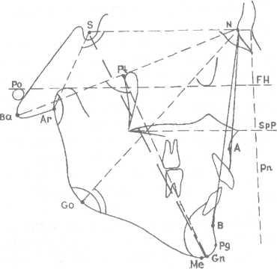
Диагностика,дифференциальная диагностика. ТРГ.
На ТРГ головы в боковой проек­ции можно определить продольные размеры основания верхней и нижней челюстей, длину ветвей нижней челюсти, длину апикальных бази­сов челюстей, зубоальвеолярные высоты челюстей, диспропорция размеров которых формирует сагиттальные аномалии окклюзии
Длину тела верхней челюсти определяют по расстоянию между точками A'—SNP.
Длину тела нижней челюсти (Gn—Go), измеренную на ТРГ, сопоставляют с величиной длины переднего отдела основания черепа (Se—N).
Очень важно сопоставление информации, касающейся размера челюстей, с данными, характеризующими положение челюстей. Верхняя и нижняя челюсти могут занимать переднее положение в черепе — прогнатия или заднее положение — ретрогнатия. Аномалии положения челюстей по сагиттали и вертикали диагностируются по ТРГ головы в боковой проекции.

Slide 13
Диагностика,дифференциальная диагностика. ТРГ.
Необходима дифференциальная диагностика с нарушениями положения базисов, ретрогнатией и прогнатией
Нарушение положения апикаль­ного базиса челюстей в сагитталь­ном направлении определяют по углам ANS (в норме равен 82±3°) и BNS (в норме равен 80±2°); положе­ние подбородочного отдела — по углу PgNS (в норме равен 84±1°) и GnNS (в норме равен 83±1°). Значительное увеличение этих углов при нормальных размерах челюстей указывает на прогнатию, их уменьшение на ТРГ свидетельствует о ретрогнатии (рис. 13.99). Нарушение наклона верхней челюсти опре­деляют по углу инклинации SpP/Pn (в норме равен 86±3,5°). Уменьшение (увеличение) угла свидетельствует об анти(ретро)инклинации верхней челюсти.

Slide 14
Лечение
Тактика лечения аномалии челюстей зависит от
выраженности аномалии окклюзии зубных рядов и нарушения конфигурации лица,
степени диспропорции раз­меров (продольных, вертикальных, поперечных)
взаиморасположе­ния челюстей и переднего отдела основания черепа
возраста пациен­та
степени формирования зубочелюстной системы
прогноза типа роста челюстных костей.
Тенденция типа роста челюстей позволит прогнозировать продолжительность и успех ортодонтического лечения.
При планировании лечения необходимо учитывать:
профиль лица
положение губ по отношению к эстетической плоскости и носовой вертикали
Есть ли смыкание. Если нет, возможно ли добиться консервативным лечением

Slide 15
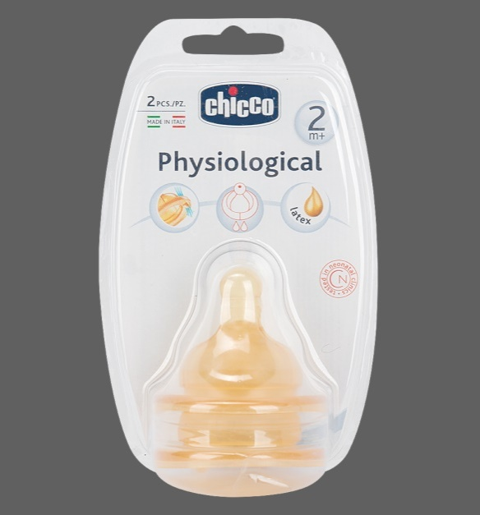
Лечение
Период формирования прикуса молочных зубов
В период формирования прикуса молочных зубов необходимо предусматривать мероприятия, направленные на предупреждение развития аномалий челюстей: правильное искусственное вскармливание с использованием сосок правильной формы с маленьким отверстием для молока, правильная поза во время кормления и сна, своевременный переход на жесткую пищу, отказ от пустышки и т.д.

Slide 16
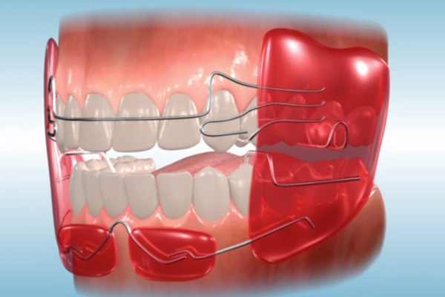
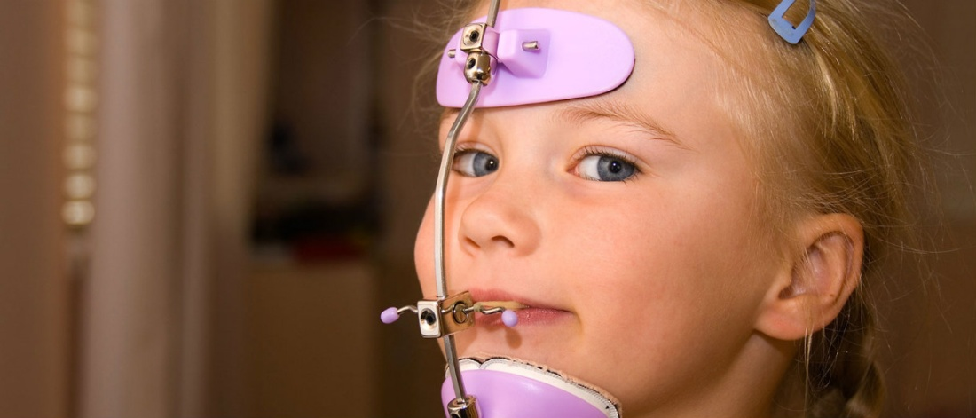
Лечение
Период активного роста челюстей (подготовка к смене зубов и смена зубов)
В период активного роста челюстей (подготовка к смене зубов и смена зубов) хорошие результаты дают функциональные аппараты, в том числе регуляторы функций Френкеля I, II и III типа, аппарат Персина, способствующие оптимизации роста той челюсти, которая недоразвита, и сдерживанию роста той челюсти (или ее участков), которая чрезмерно развита.
При недоразвитии верхней челюсти хорошие результаты показывает лицевая маска
Целесообразно сочетание ортодонтических аппаратов с профилактическими мероприятиями, лечебной гимнастикой, а также с логопедическим обучением.
Вариаций устройств аппаратов огромное множество и конструкция определяется в каждом индивидуальном случае отдельно в зависимости от выраженности патологии, сочетания с другими формами аномалий.

Slide 17
Лечение
Период сформированного прикуса постоянных зубов
В период сформированного прикуса постоянных зубов усилия следует направлять на увеличение или уменьшение размера зубных рядов, так как к этому моменту заканчивается рост челюстей. Наряду со съемными аппаратами используют несъемную ортодонтическую аппаратуру: брекетсистему.
При несоответствии размеров зубов и апикальных базисов челюстей применение ортодонтических аппаратов сочетают с удалением зубов.
После окончания роста челюстей при значительной выраженности аномалий возможно хирургическое лечение: уменьшение или увеличение размеров челюстей. Этот вид лечения необходимо сочетать с предоперационной ортодонтической подготовкой зубных рядов. После реконструктивных операций с помощью ортодонтических аппаратов добиваются правильных окклюзионных контактов, что уменьшает вероятность рецидива аномалии.

Slide 18
Заключение
1
Изучили современные представления об этиологии и патогенезе недоразвития челюстей
2
Определили особенности клинического течения той или иной формы микрогнатии
3
Определили наиболее информативные методы диагностики, особенности применения в клинической практике

Slide 19
Список литературы
Аболмасов Н.Г. Ортодонтия [Текст]: Учебное пособие / Н.Г. Аболмасов, Н.Н. Аболмасов. – М.: МЕДпрессинформ, 2015. – 424 с.
Персин Л.С., Ортодонтия. Диагностика и лечение зубочелюстно-лицевых аномалий и деформаций [Электронный ресурс] : учебник / Л.С. Персин и др. - М. : ГЭОТАР-Медиа, 2015. - 640 с.
Мелсен Бирте ,Ортодонтия взрослых / Мелсен Б. - М. : ГЭОТАР-Медиа, 2019. - 416 с.
Иванов А.С., Основы ортодонтии: учебное пособие/ Иванов А.С.- СпецЛит, 2017. – 223 с.
Ананьева В.А.,Аномалии прикуса / Статья в сборнике трудов конференции «Актуальные проблемы экспериментальной и клинической медицины», 2018. – 260 с
Водолацкий В.М., Лечение детей с верхней макрогнатией / Статья в сборнике трудов конференции “Современные методы диагностики, лечения и профилактики стоматологических заболеваний», 2018 – 52-53 с.
Смирнова А.Н., Томарева Е.В., Ханжина О.Н., Морфометрические параметры ряда патологий развития нижней челюсти и их взаимосвязь / Статья в сборнике трудов конференции «Неделя молодежной науки – 2021», 2021 – 387 с

Slide 20
Спасибо за внимание!

